Slide 1
第四章 随机变量的数字特征
4.1 数学期望
4.2 方差
4.3 协方差及相关系数
4.4 矩、协方差矩阵

Slide 2
第四章 随机变量的数字特征
描述随机变量某一方面特征的常数

Slide 3






方 差 的 引 入
设有两种球形产品，其直径的取值规律如下：
$$X1$$
4 5 6
$$E(X1)=5$$
$$Pk$$
1/4 1/2 1/4
$$X2$$
2 3 5 7 8
$$E(X2)=5$$
$$Pk$$
1/8 1/8 1/2 1/8 1/8
两种产品的直径均值是相同的，但产品2的偏差大，
如果需要使用直径为5的产品，则产品1较产品2理想。

Slide 4




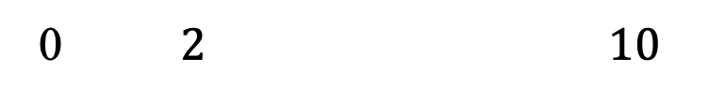




方 差 的 引 入
$$E(X1)=6$$
0 5$7$
$$x$$
$$E(X1)=6$$
0 4$8$
$$x$$
$$E(X1)=6$$
0 $2 10$
$$x$$

Slide 5
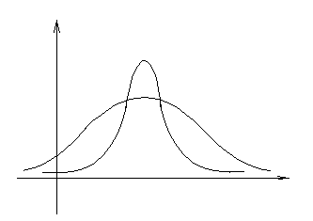
方 差 的 引 入

Slide 6
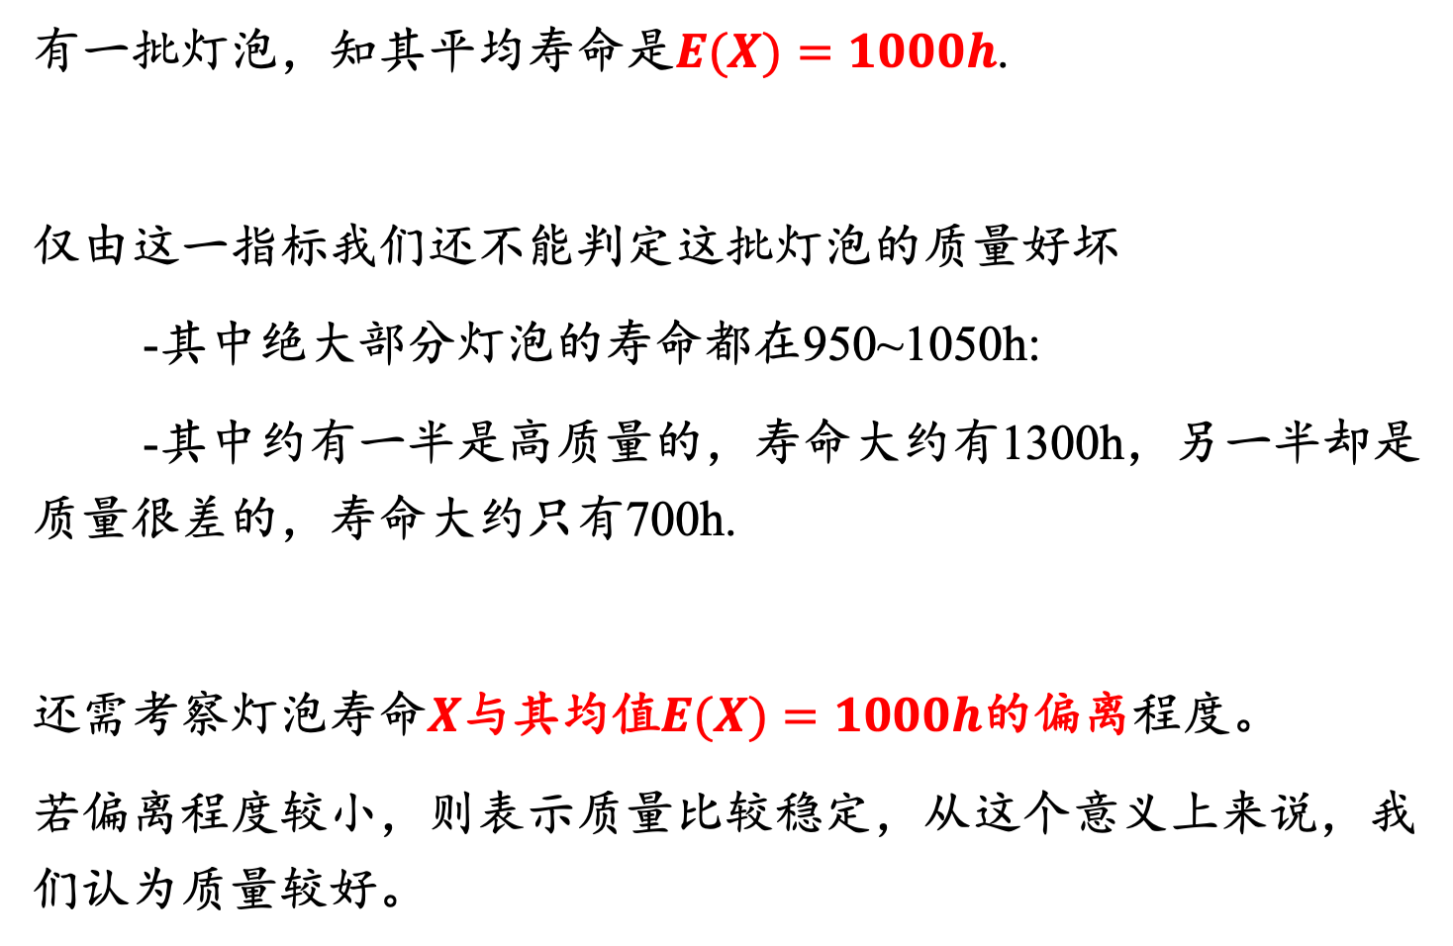
方 差 的 引 入
有一批灯泡，知其平均寿命是$E(X)=1000h$.
仅由这一指标我们还不能判定这批灯泡的质量好坏
-其中绝大部分灯泡的寿命都在950~1050h:
-其中约有一半是高质量的，寿命大约有1300h，另一半却是质量很差的，寿命大约只有700h.
还需考察灯泡寿命$X$与其均值$E(X)=1000h$的偏离程度。
若偏离程度较小，则表示质量比较稳定，从这个意义上来说，我们认为质量较好。

Slide 7
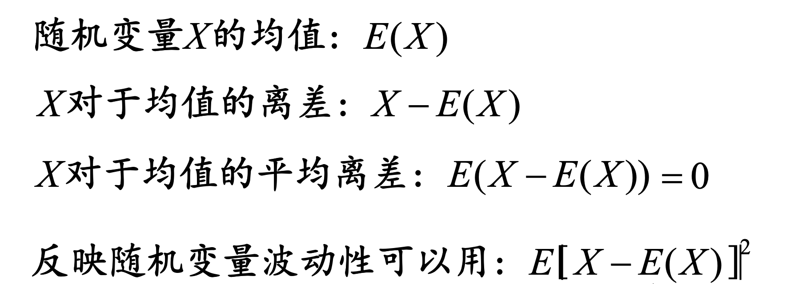

方 差 的 引 入
如何衡量$X$与均值的偏离程度呢？

Slide 8
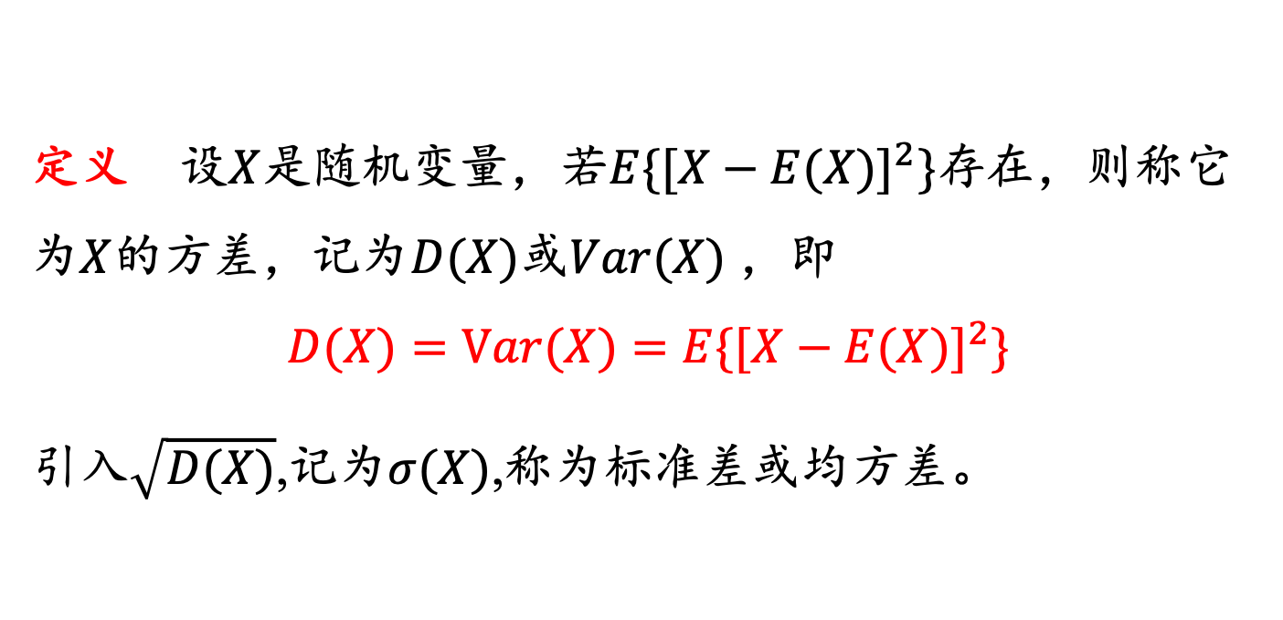
方差的定义
定义 设$X$是随机变量，若$E\{[X−E(X)]^{2}\}$存在，则称它为$X$的方差，记为$D(X)$或$Var(X)$ ，即
$$D(X)=Var(X)=E\{[X−E(X)]^{2}\}$$
引入$\sqrt{D(X)}$,记为$σ(X)$,称为标准差或均方差。
deviation, variance

Slide 9
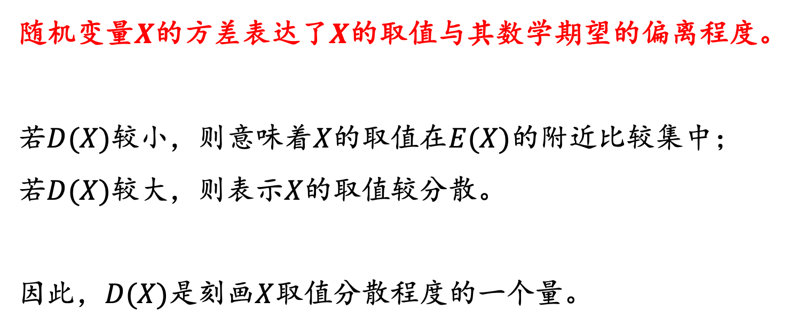
方差的意义
随机变量$X$的方差表达了$X$的取值与其数学期望的偏离程度。
若$D(X)$较小，则意味着$X$的取值在$E(X)$的附近比较集中；
若$D(X)$较大，则表示$X$的取值较分散。
因此，$D(X)$是刻画$X$取值分散程度的一个量。

Slide 10
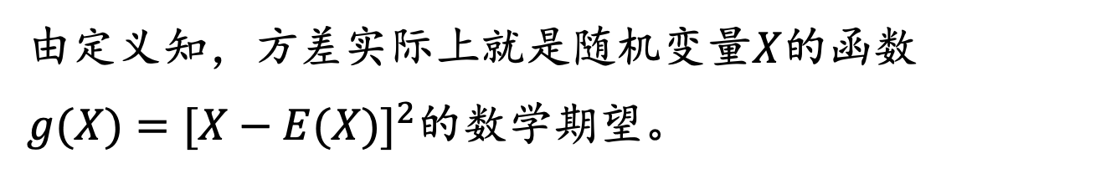
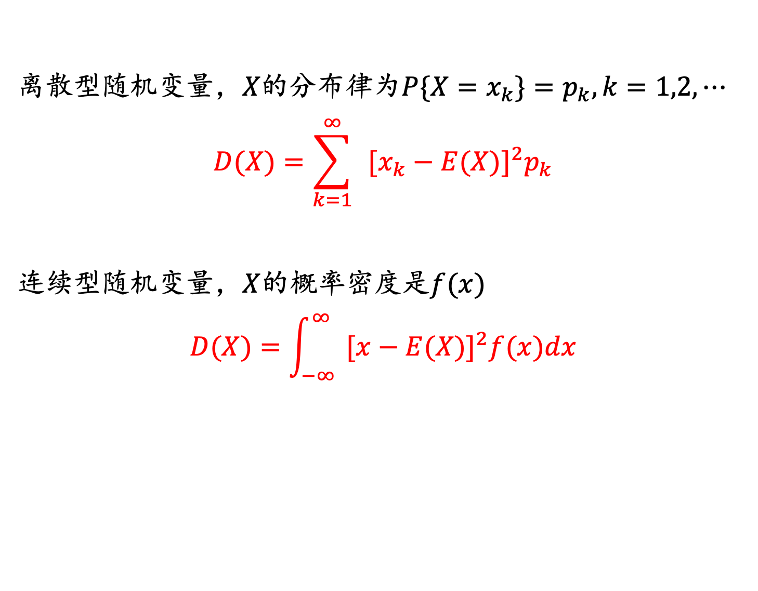
方差的计算
由定义知，方差实际上就是随机变量$X$的函数
$g(X)=[X−E(X)]^{2}$的数学期望。
离散型随机变量，$X\text{的分布律}为P\{X=x_{k}\}=p_{k},k=1,2,⋯$
$$D(X)=\sum_{k=1}^{∞}{ }[x_{k}−E(X)]^{2}p_{k}$$
连续型随机变量，$X$的概率密度是$f(x)$
$$D(X)=\int_{−∞}^{∞}{ }[x−E(X)]^{2}f(x)dx$$

Slide 11


方差的计算
随机变量$X$的方差可按下列公式计算：
$$D(X)=E(X^{2})−[E(X)]^{2}$$
$$D(X)=E\{[X−E(X)]^{2}\}$$
$$=E\{X^{2}−2XE(X)+[E(X)]^{2}\}$$
$$=E(X^{2})−2E(X)E(X)+[E(X)]^{2}$$
$$=E(X^{2})−[E(X)]^{2}$$

Slide 12
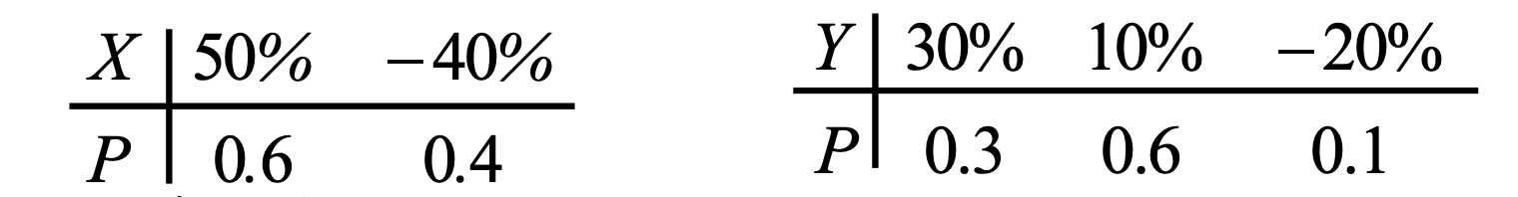
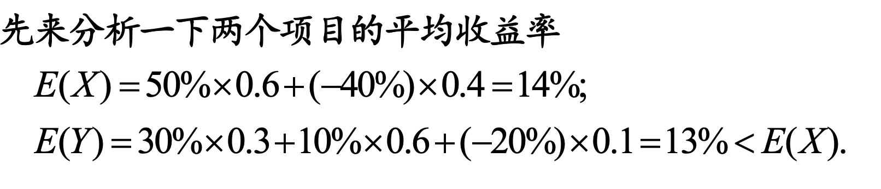
Practice #1
某人有一笔资金, 可投入两个项目A和B。根据以往的经验, 两项目的收益率X与Y的分布律如下:
该人应投资哪个项目?

Slide 13
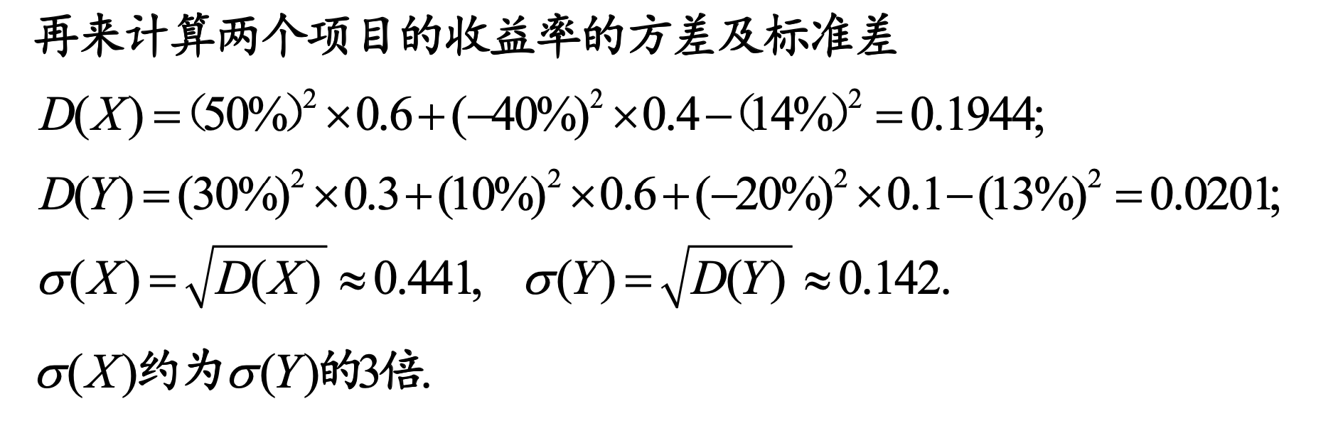
Practice #1
某人有一笔资金, 可投入两个项目A和B。根据以往的经验, 两项目的收益率X与Y的分布律如下:

Slide 14
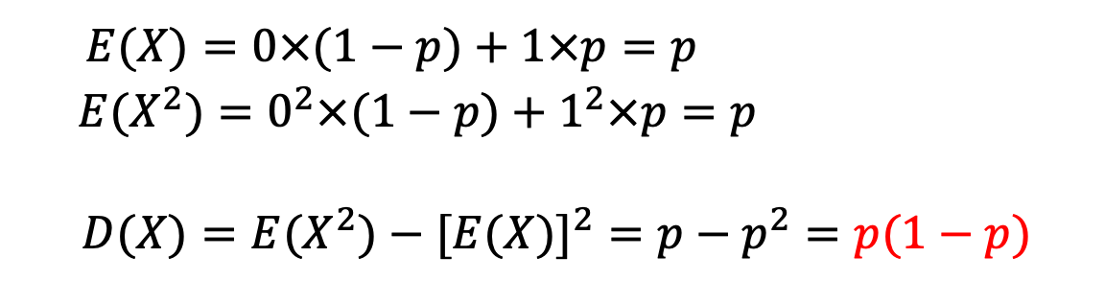
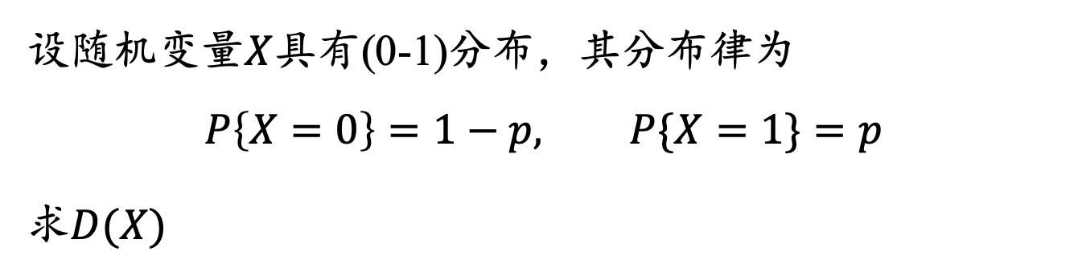
Practice #2
设随机变量$X$具有(0-1)分布，其分布律为
$$P\left\{X=0\right\}=1−p, P\{X=1\}=p$$
求$D(X)$
$$\begin{aligned}E(X)=0×(1−p)+1×p=p \\ E(X^{2})=0^{2}×(1−p)+1^{2}×p=p\end{aligned}$$
$$D(X)=E(X^{2})−[E(X)]^{2}=p−p^{2}=p(1−p)$$

Slide 15
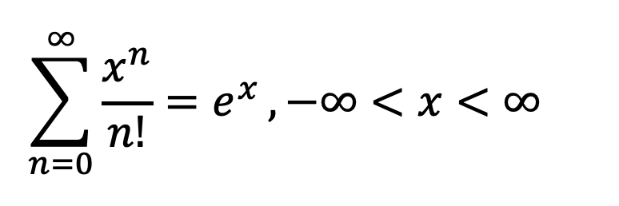
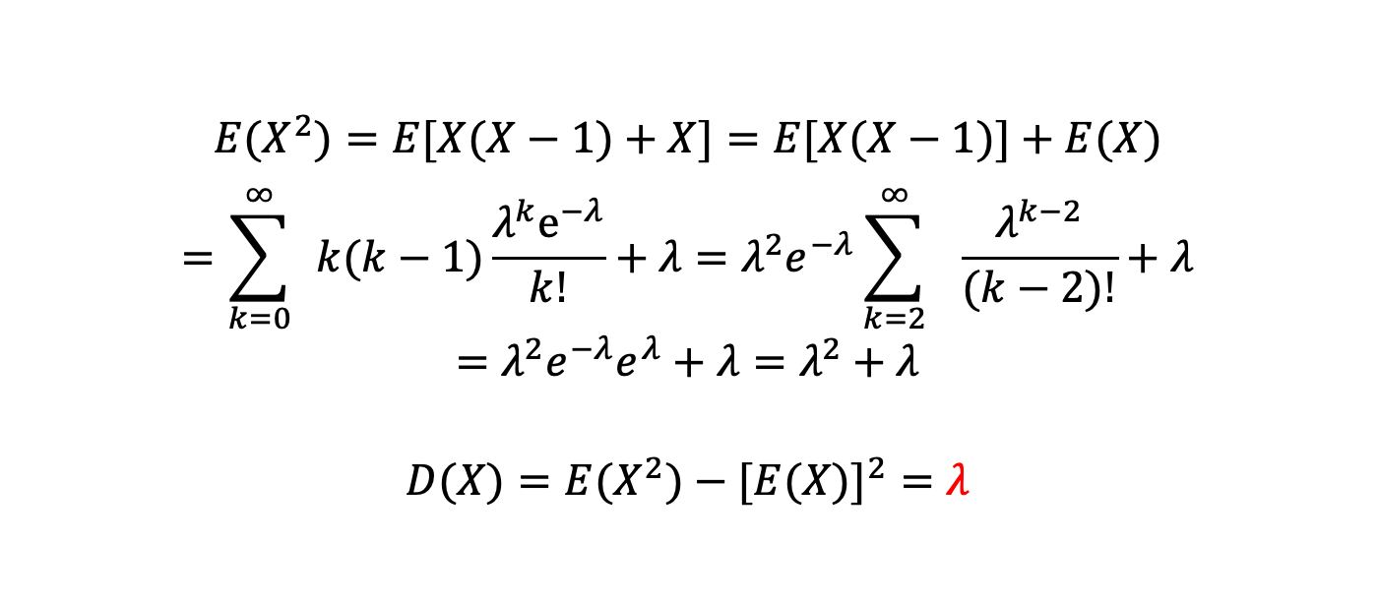



Practice #3
设随机变量$X$~$π(λ)$，求$D(X)$
解 随机变量$X$的分布律为
$$P\{X=k\}=\frac{λ^{k}e^{−λ}}{k!},k=0,1,2,⋯,λ>0$$
$E(X)=λ$
$$E(X^{2})=E[X(X−1)+X]=E[X(X−1)]+E(X)$$
$$=\sum_{k=0}^{∞}{ }k(k−1)\frac{λ^{k}e^{−λ}}{k!}+λ=λ^{2}e^{−λ}\sum_{k=2}^{∞}{ }\frac{λ^{k−2}}{(k−2)!}+λ$$
$$=λ^{2}e^{−λ}e^{λ}+λ=λ^{2}+λ$$
$$D(X)=E(X^{2})−[E(X)]^{2}=λ$$

Slide 16
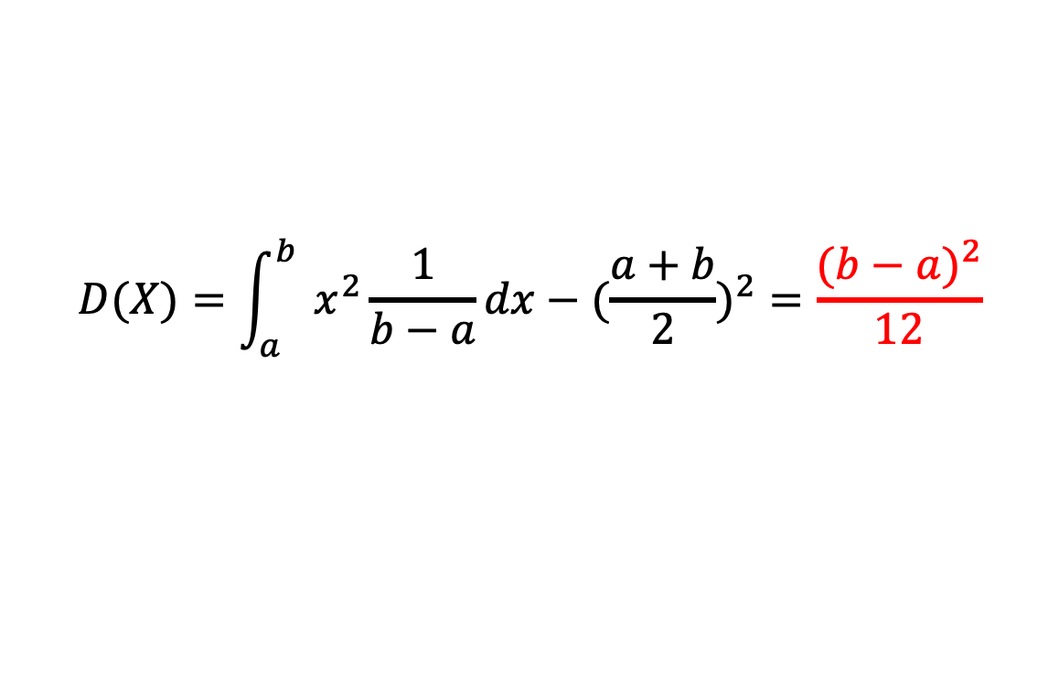
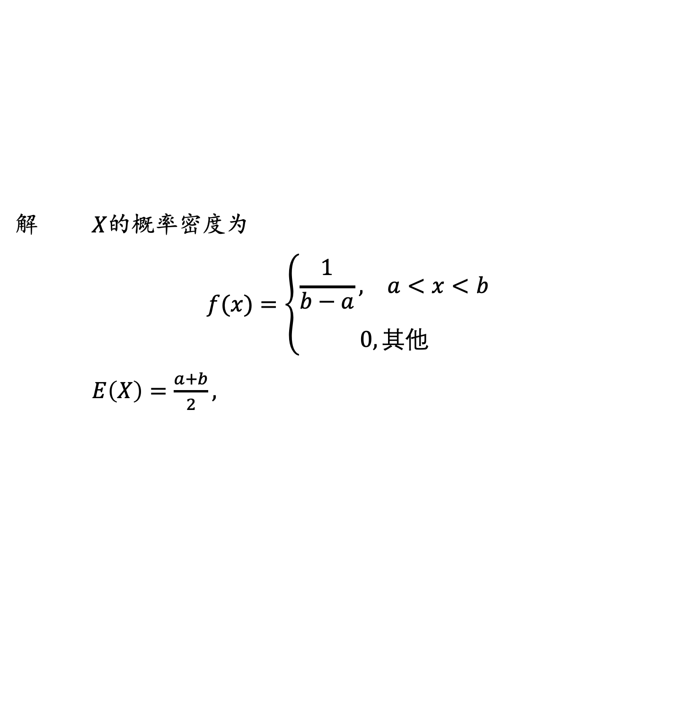

Practice #4
设随机变量$X\sim U(a , b)$,求$D(X)$
解 $X$的概率密度为
$$f(x)=\left\{\begin{aligned}\begin{matrix}\frac{1}{b−a}, & a<x<b \\ & \end{matrix} \\ 0,其他\end{aligned}\right.$$
$E\left(X\right)=\frac{a+b}{2},$
$$D(X)=\int_{a}^{b}{ }x^{2}\frac{1}{b−a}dx−(\frac{a+b}{2})^{2}=\frac{(b−a)^{2}}{12}$$

Slide 17
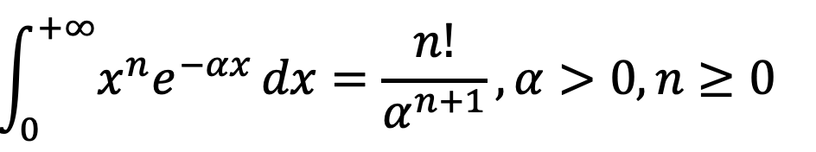
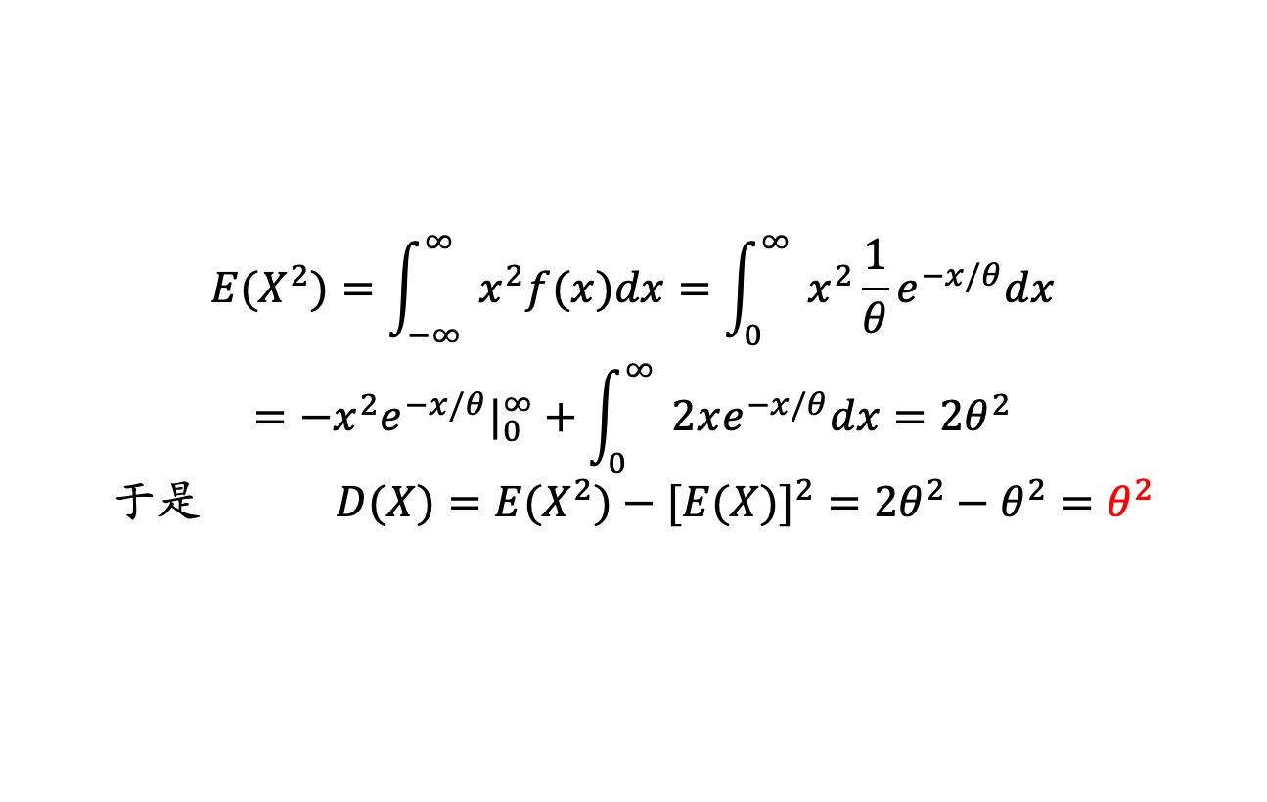
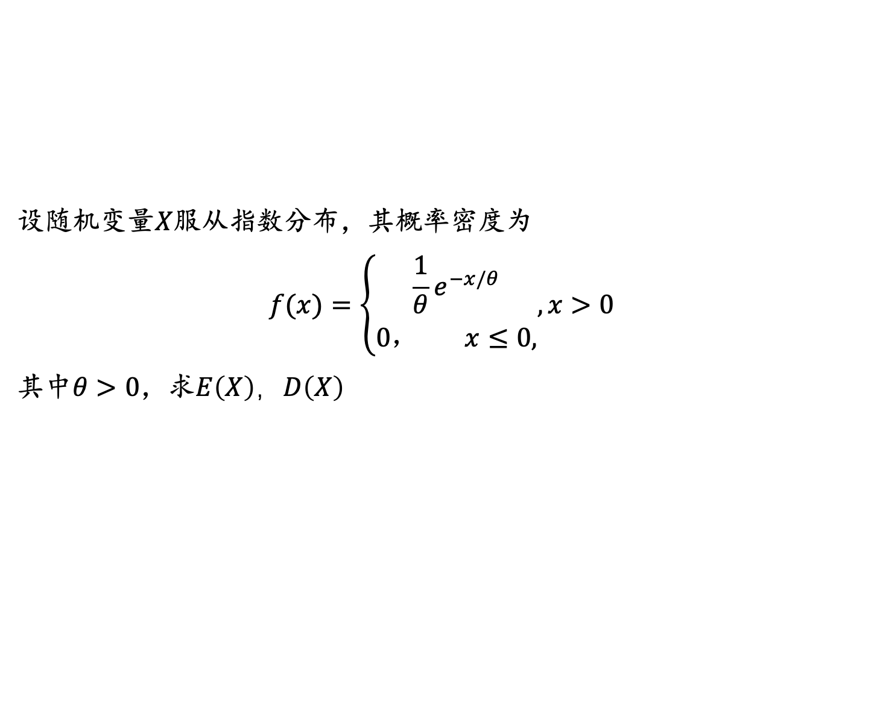
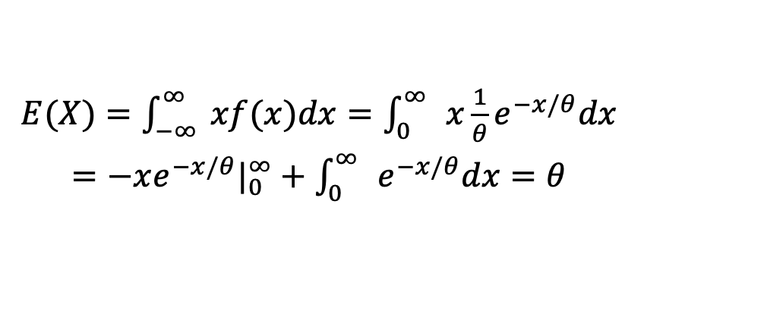
Practice #5
设随机变量$X$服从指数分布，其概率密度为
$$f(x)=\left\{\begin{aligned}\frac{1}{θ}e^{−x/θ} \\ 0， \begin{matrix} & \\ & \end{matrix}x≤0,\end{aligned},\right.x>0$$
其中$θ>0$，求$E\left(X\right)，D\left(X\right)$
$\begin{aligned}E(X)=\int_{−∞}^{∞}{ }xf(x)dx=\int_{0}^{∞}{ }x\frac{1}{θ}e^{−x/θ}dx \\ =−xe^{−x/θ}|_{0}^{∞}+\int_{0}^{∞}{ }e^{−x/θ}dx=θ\end{aligned}$
$$E(X^{2})=\int_{−∞}^{∞}{ }x^{2}f(x)dx=\int_{0}^{∞}{ }x^{2}\frac{1}{θ}e^{−x/θ}dx$$
$$=−x^{2}e^{−x/θ}|_{0}^{∞}+\int_{0}^{∞}{ }2xe^{−x/θ}dx=2θ^{2}$$
于是 $D(X)=E(X^{2})−[E(X)]^{2}=2θ^{2}−θ^{2}=θ^{2}$

Slide 18
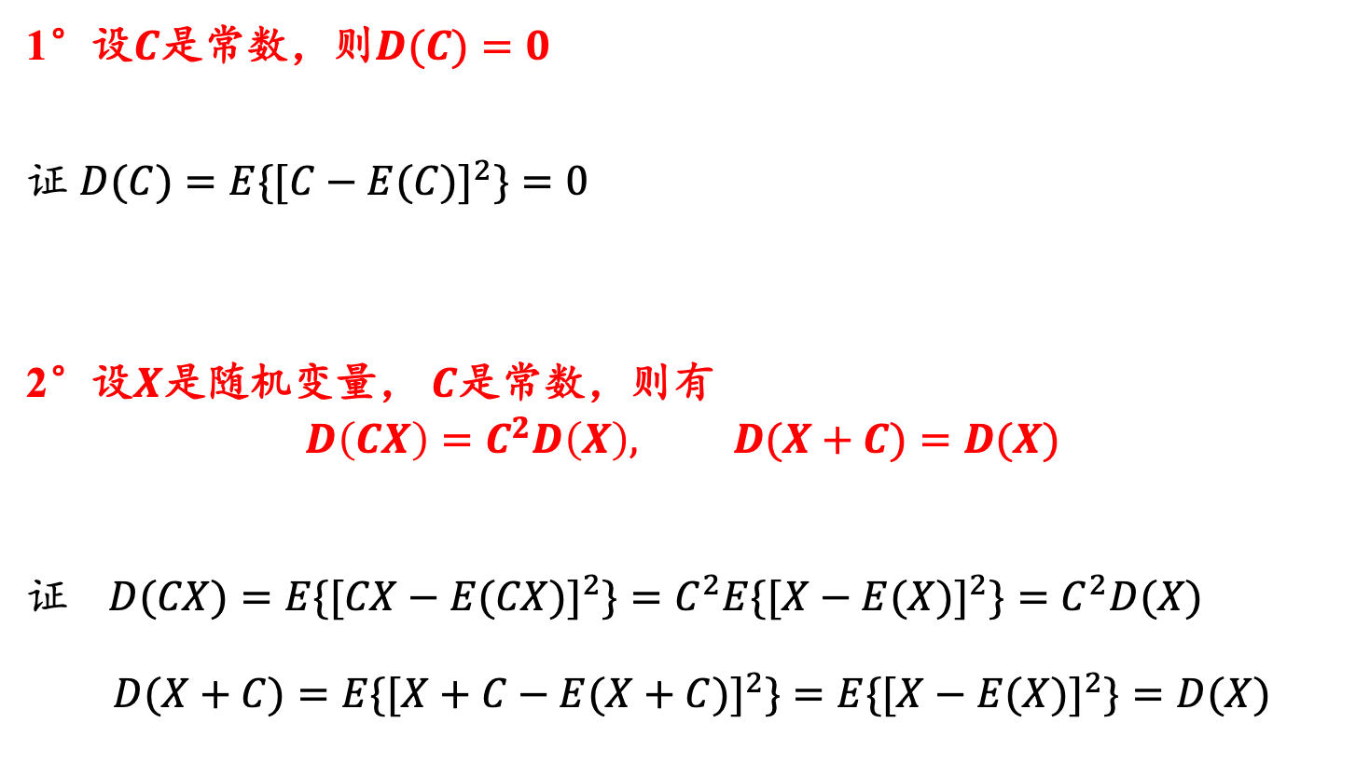
方差的性质
1°设$C$是常数，则$D(C)=0$
证 $D(C)=E\{[C−E(C)]^{2}\}=0$
2°设$X$是随机变量， $C$是常数，则有
$$D\left(CX\right)=C^{2}D\left(X\right), D(X+C)=D(X)$$
证 $D(CX)=E\{[CX−E(CX)]^{2}\}=C^{2}E\{[X−E(X)]^{2}\}=C^{2}D(X)$
$D(X+C)=E\{[X+C−E(X+C)]^{2}\}=E\{[X−E(X)]^{2}\}=D(X)$

Slide 19


方差的性质
3° 设$X,Y$是两个随机变量，则有
$D(X+Y)=D(X)+D(Y)+2E\{\left[X−E\left(X\right)\right]\left[Y−E\left(Y\right)\right]\}$
$$D\left(X+Y\right)=E\{[\left(X+Y\right)−E\left(X+Y\right)]^{2}\}=E\{[(X−E(X))+(Y−E(Y))]^{2}\}=E\{[X−E(X)]^{2}\}+E\{[Y−E(Y)]^{2}\}+2E\{[X−E(X)][Y−E(Y)]\}=D(X)+D(Y)+2E\{[X−E(X)][Y−E(Y)]\}$$
上式右端第三项：
$$2E\{[X−E(X)][Y−E(Y)]\}=2E[XY−XE(Y)−YE(X)+E(X)E(Y)]$$
$$=2[E(XY)−E(X)E(Y)−E(Y)E(X)+E(X)E(Y)]$$
$$=2[E(XY)−E(X)E(Y)]$$

Slide 20

方差的性质
3° 设$X,Y$是两个随机变量，则有
$D(X+Y)=D(X)+D(Y)+2E\{\left[X−E\left(X\right)\right]\left[Y−E\left(Y\right)\right]\}$
特别，若$X, Y$相互独立，则有
$$D(X+Y)=D(X)+D(Y)$$
这一性质可以推广到任意有限多个相互独立的随机变量之和的情况

Slide 21
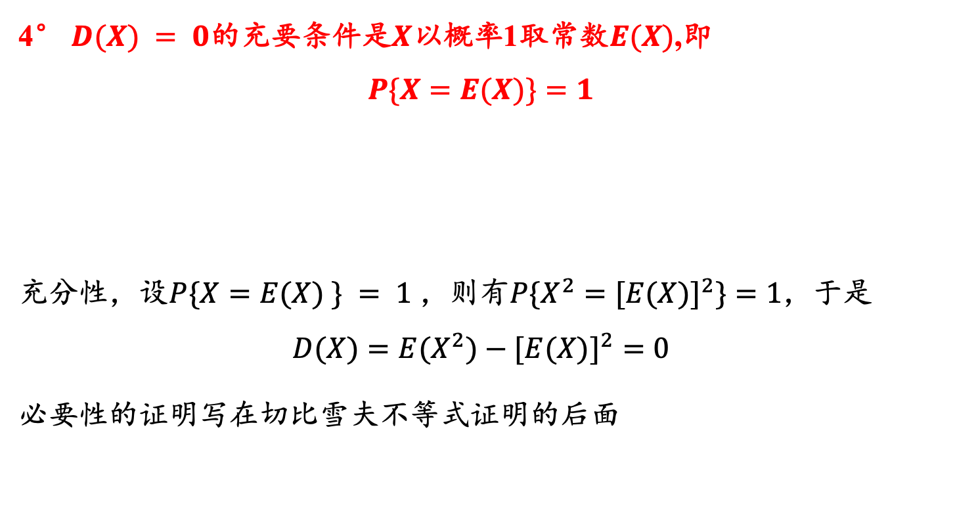
方差的性质
4° $D(X) = 0$的充要条件是$X$以概率1取常数$E(X)$,即
$$P\{X=E(X)\}=1$$
充分性，设$P\{X=E(X) \} = 1$ ，则有$P\{X^{2}=[E(X)]^{2}\}=1$，于是
$$D(X)=E(X^{2})−[E(X)]^{2}=0$$
必要性的证明写在切比雪夫不等式证明的后面

Slide 22

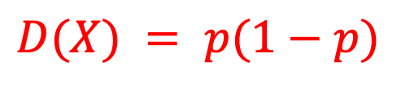
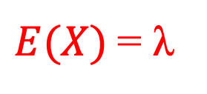

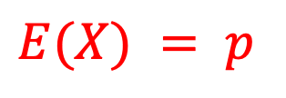
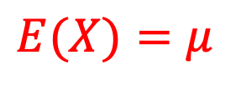


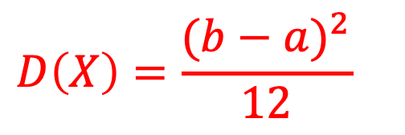
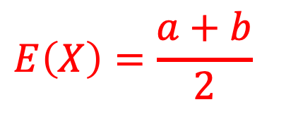
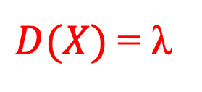
(0-1)分布
$$E(X) = p$$
$$D(X) = p(1−p)$$
泊松分布
$E(X)$= λ
$D(X)$= λ
$$E\left(X\right)=\frac{a+b}{2}$$
$$D\left(X\right)=\frac{{(b−a)}^{2}}{12}$$
均匀分布
指数分布
$$E\left(X\right)=θ$$
$$D\left(X\right)=θ^{2}$$
正态分布
$$E(X)=μ$$
$$E(X) =np$$
二项分布

Slide 23
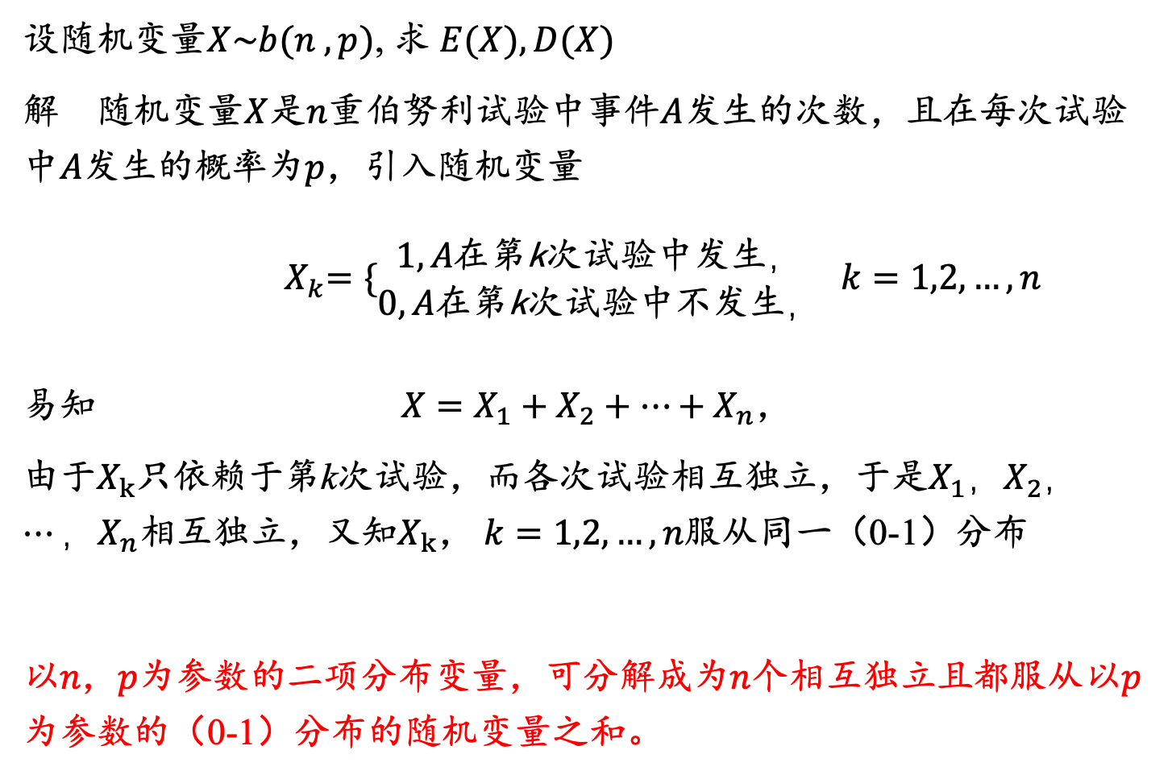
Practice #6
设随机变量$X\sim b(n , p)$, 求 $E(X), D(X)$
解 随机变量$X$是$n$重伯努利试验中事件$A$发生的次数，且在每次试验中$A$发生的概率为$p$，引入随机变量
${ X}_{k}=\{\begin{aligned}1,A\text{在第}\text{k}\text{次试验中发生}， \\ 0,A\text{在第}\text{k}\text{次试验中}不\text{发生}，\end{aligned}$ $k=1,2,…,n$
易知 $X=X_{1}+X_{2}+⋯+X_{n}$，
由于$X_{k}$只依赖于第k次试验，而各次试验相互独立，于是$X_{1}，X_{2}，⋯，X_{n}$相互独立，又知$X_{k}$， $k=1,2,…,n$服从同一（0-1）分布
以$n，p$为参数的二项分布变量，可分解成为$n$个相互独立且都服从以$p$为参数的（0-1）分布的随机变量之和。

Slide 24
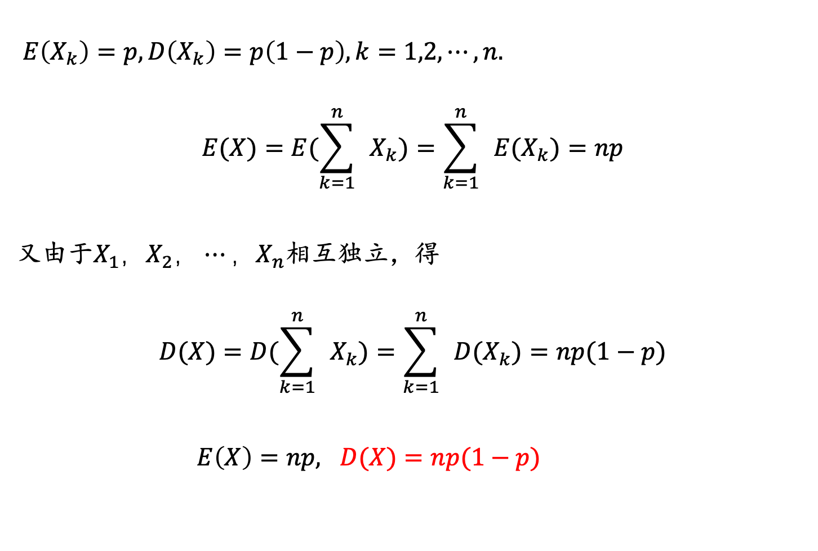
Practice #6
$E\left(X_{k}\right)=p,D\left(X_{k}\right)=p\left(1−p\right),k=1,2,⋯,n.$
$$E(X)=E(\sum_{k=1}^{n}{ }X_{k})=\sum_{k=1}^{n}{ }E(X_{k})=np$$
又由于$X_{1}，X_{2}，⋯，X_{n}$相互独立，得
$$D(X)=D(\sum_{k=1}^{n}{ }X_{k})=\sum_{k=1}^{n}{ }D(X_{k})=np(1−p)$$
$E\left(X\right)=np, D(X)=np(1−p)$

Slide 25
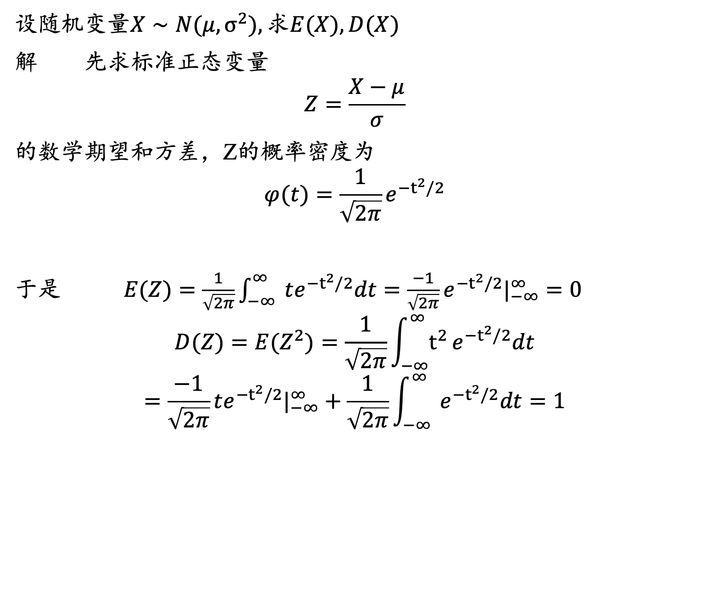
Practice #7
设随机变量$X∼N(μ,σ^{2}),\text{求}E(X),D(X)$
解 先求标准正态变量
$$Z=\frac{X−μ}{σ}$$
的数学期望和方差，Z的概率密度为
$$φ(t)=\frac{1}{\sqrt{2π}}e^{−t^{2}/2}$$
于是 $E(Z)=\frac{1}{\sqrt{2π}}\int_{−∞}^{∞}{ }te^{−t^{2}/2}dt=\frac{−1}{\sqrt{2π}}e^{−t^{2}/2}|_{−∞}^{∞}=0$
$$D(Z)=E(Z^{2})=\frac{1}{\sqrt{2π}}\int_{−∞}^{∞}{t^{2}}e^{−t^{2}/2}dt$$
$$=\frac{−1}{\sqrt{2π}}te^{−t^{2}/2}|_{−∞}^{∞}+\frac{1}{\sqrt{2π}}\int_{−∞}^{∞}{ }e^{−t^{2}/2}dt=1$$

Slide 26
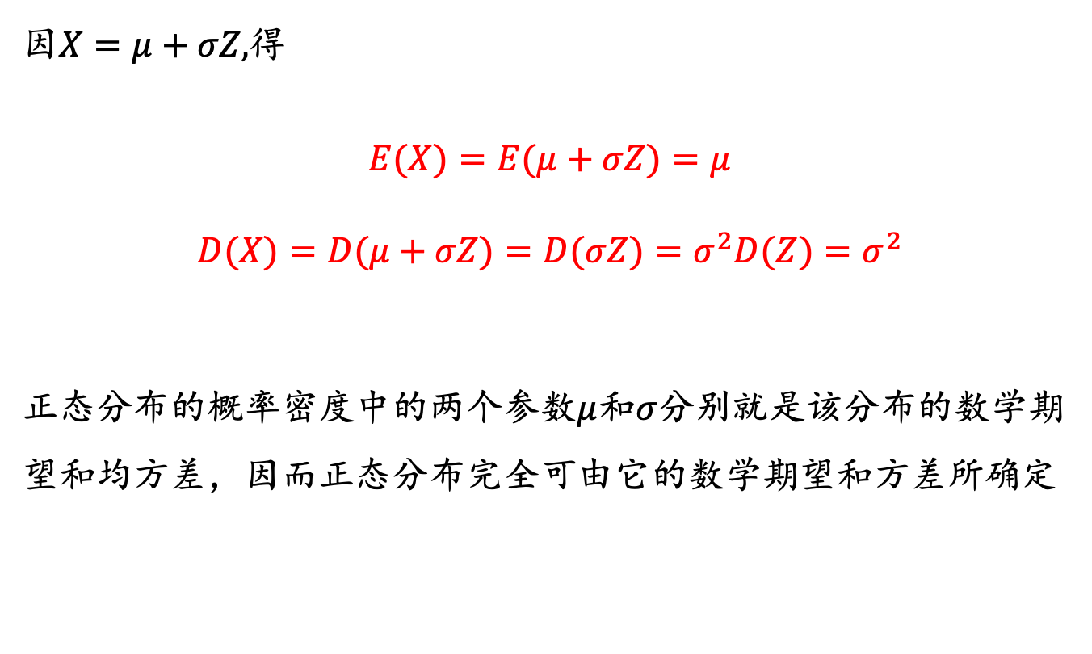
Practice #7
因$X=μ+σZ,$得
$$\begin{aligned}E(X)=E(μ+σZ)=μ \\ \\ D(X)=D(μ+σZ)=D(σZ)=σ^{2}D(Z)=σ^{2}\end{aligned}$$
正态分布的概率密度中的两个参数$μ$和$σ$分别就是该分布的数学期望和均方差，因而正态分布完全可由它的数学期望和方差所确定

Slide 27
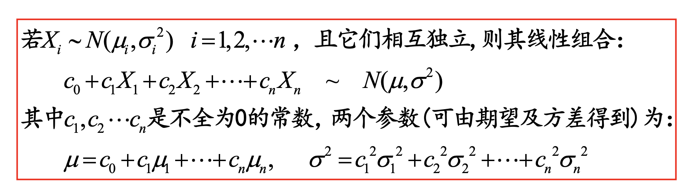
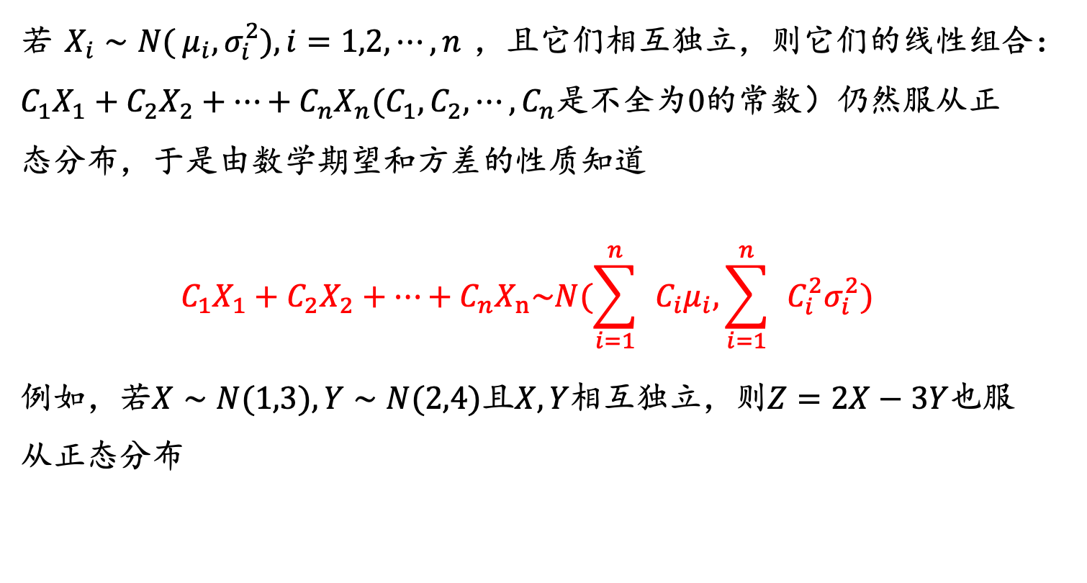
方差的性质：正态分布的方差
若$X_{i}∼N(_{ }μ_{i},σ_{i}^{2}),i=1,2,⋯,n$，且它们相互独立，则它们的线性组合：$C_{1}X_{1}+C_{2}X_{2}+⋯+C_{n}X_{n}(C_{1},C_{2},⋯,C_{n}$是不全为0的常数）仍然服从正态分布，于是由数学期望和方差的性质知道
$$C_{1}X_{1}+C_{2}X_{2}+⋯+C_{n}X_{n}\sim N(\sum_{i=1}^{n}{ }C_{i}μ_{i},\sum_{i=1}^{n}{ }C_{i}^{2}σ_{i}^{2})$$
例如，若$X∼N(1,3),Y∼N(2,4)$且$X, Y$相互独立，则$Z=2X−3Y$也服从正态分布

Slide 28
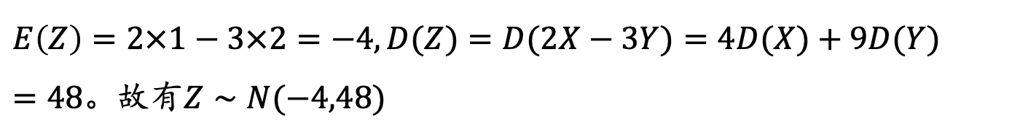
方差的性质：正态分布的方差
若$X_{i}∼N(_{ }μ_{i},σ_{i}^{2}),i=1,2,⋯,n$，且它们相互独立，则它们的线性组合：$C_{1}X_{1}+C_{2}X_{2}+⋯+C_{n}X_{n}(C_{1},C_{2},⋯,C_{n}$是不全为0的常数）仍然服从正态分布，于是由数学期望和方差的性质知道
$$C_{1}X_{1}+C_{2}X_{2}+⋯+C_{n}X_{n}\sim N(\sum_{i=1}^{n}{ }C_{i}μ_{i},\sum_{i=1}^{n}{ }C_{i}^{2}σ_{i}^{2})$$
例如，若$X∼N(1,3),Y∼N(2,4)$且$X, Y$相互独立，则$Z=2X−3Y$也服从正态分布
$E\left(Z\right)=2×1−3×2=−4, D(Z)=D(2X−3Y)=4D(X)+9D(Y)=48$。故有$Z∼N(−4,48)$

Slide 29

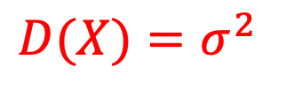
(0-1)分布
$$E(X) = p$$
$$D(X) = p(1−p)$$
泊松分布
$E(X)$= λ
$D(X)$= λ
$$E\left(X\right)=\frac{a+b}{2}$$
$$D\left(X\right)=\frac{{(b−a)}^{2}}{12}$$
均匀分布
指数分布
$$E\left(X\right)=θ$$
$$D\left(X\right)=θ^{2}$$
正态分布
$$E(X)=μ$$
$$D(X)=σ^{2}$$
$$E(X) =np$$
$$D(X) =np(1−p)$$
二项分布

Slide 30
附表1 几种常用的概率分布表
P394

Slide 31

Practice #8
设活塞的直径（以cm计）$X∼N(22.40,{0.03}^{2})$，气缸的直径 $Y$~$N(22.50,{0.04}^{2})$
$X , Y$相互独立。任取一只活塞，任取一只气缸，求活塞能装入气缸的概率

Slide 32

Practice #8
设活塞的直径（以cm计）$X∼N(22.40,{0.03}^{2})$，气缸的直径 $Y$~$N(22.50,{0.04}^{2})$
$X , Y$相互独立。任取一只活塞，任取一只气缸，求活塞能装入气缸的概率
解 按题意需求$P\{X<Y\}=P\{X−Y<0\}$.由于
$$X−Y∼N(−0.10, 0.0025)$$
故有 $P\{X<Y\}=P\{X−Y<0\}$
$=P\{\frac{(X−Y)−(−0.10)}{\sqrt{0.0025}}<\frac{0−(−0.10)}{\sqrt{0.0025}}\}$
$=φ(\frac{0.10}{0.05})=φ(2)=0.9772$

Slide 33


$$E\left(X\right)$$
$$D(X)$$
𝑋

Slide 34
$$E\left(X\right)$$
$$D(X)$$
𝑋
随机变量的标准化处理
利用切比雪夫不等式估计概率

Slide 35

标准化的随机变量
设随机变量$X$具有数学期望$E(X)=µ$,方差$D(X)=σ^{2}≠0$.记
$$X^{∗}=\frac{X−μ}{σ}$$
为$X$的标准化变量

Slide 36
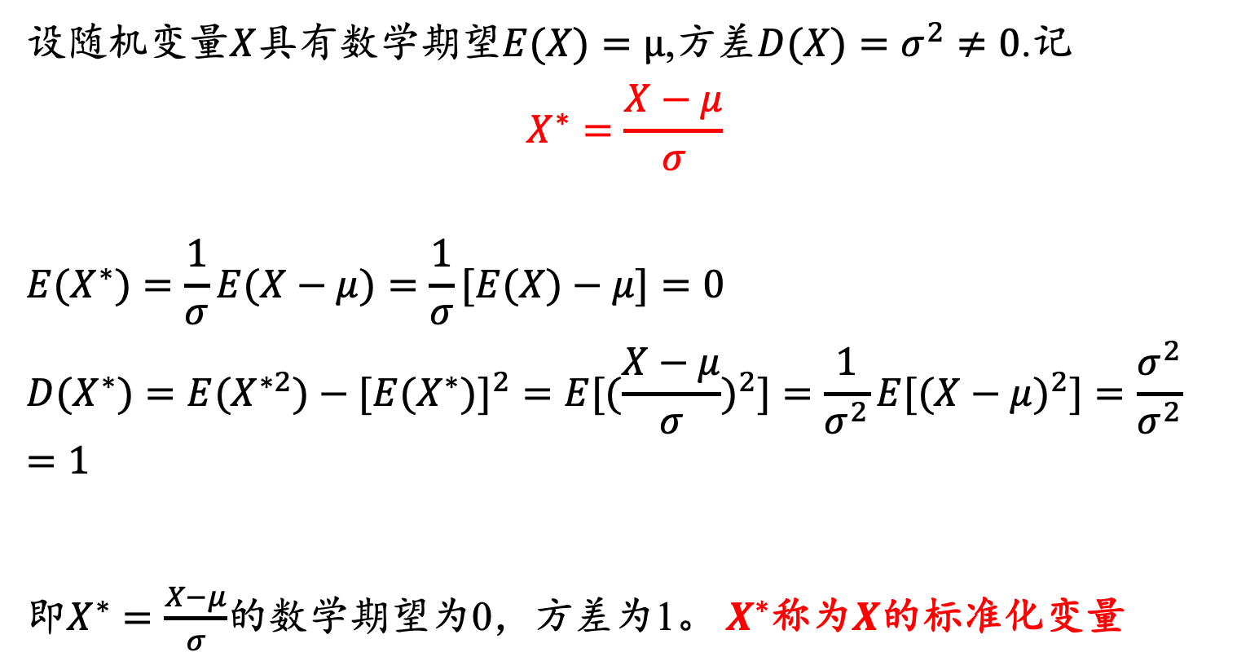
标准化的随机变量
设随机变量$X$具有数学期望$E(X)=µ$,方差$D(X)=σ^{2}≠0$.记
$$X^{∗}=\frac{X−μ}{σ}$$
$$E(X^{∗})=\frac{1}{σ}E(X−μ)=\frac{1}{σ}[E(X)−μ]=0$$
$$D(X^{∗})=E(X^{∗2})−[E(X^{∗})]^{2}=E[(\frac{X−μ}{σ})^{2}]=\frac{1}{σ^{2}}E[(X−μ)^{2}]=\frac{σ^{2}}{σ^{2}} =1$$
即$X^{∗}=\frac{X−μ}{σ}$的数学期望为0，方差为1。 $X^{∗}$称为$X$的标准化变量

Slide 37
标准化的随机变量
X | Y
1 | -10
2 | -20
1 | -10
2 | -20
1 | -10
2 | -20

Slide 38
标准化的随机变量
X* | Y*
-1 | 1
1 | -1
-1 | 1
1 | -1
-1 | 1
1 | -1

Slide 39
标准化的随机变量
设随机变量$X$具有数学期望$E(X)=µ$,方差$D(X)=σ^{2}≠0$.记
$$X^{∗}=\frac{X−μ}{σ}$$
为$X$的标准化变量

Slide 40
$$E\left(X\right)$$
$$D(X)$$
𝑋
随机变量的标准化处理
利用切比雪夫不等式估计概率

Slide 41
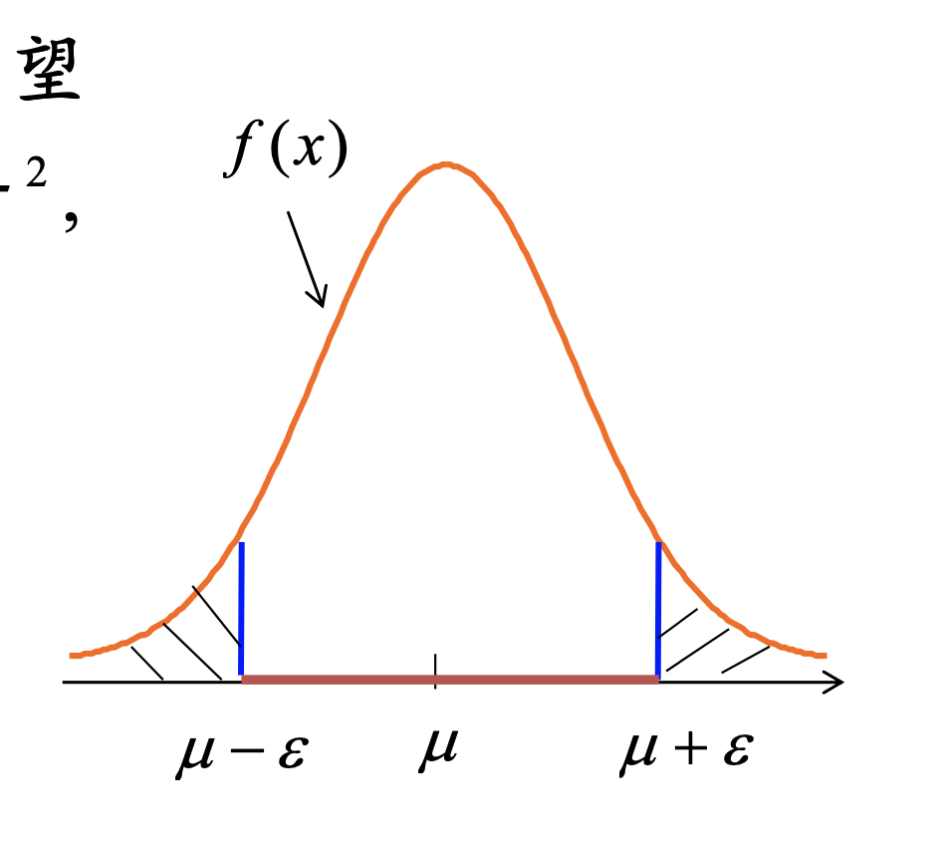
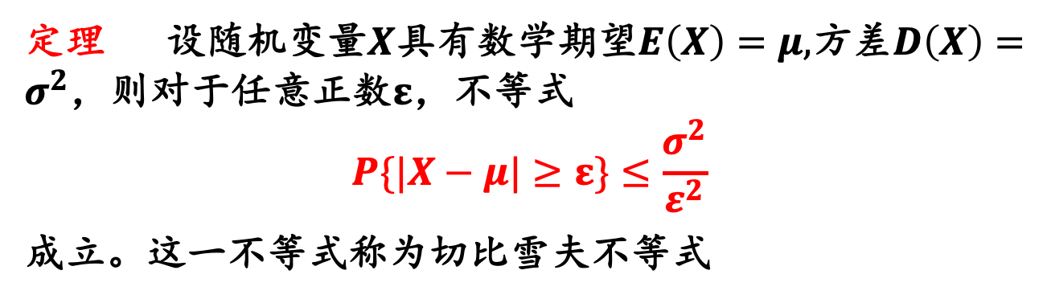

切比雪夫不等式
定理 设随机变量$X$具有数学期望$E\left(X\right)=μ,$方差$D\left(X\right)=σ^{2}$，则对于任意正数$ε$，不等式
$$P\{|X−μ|≥ε\}≤\frac{σ^{2}}{ε^{2}}$$
成立。这一不等式称为切比雪夫不等式
重要性:给出了在随机变量的分布未知，而只知道$E\left(X\right)$和$D\left(X\right)$的情况下，对于随机变量落在期望附近的区域内或外给出一个界的估计.

Slide 42

切比雪夫不等式
证 设$X$的概率密度为$f(x)$,则有
$$P\{|X−μ|≥ε\}=\int_{|x−μ|≥ε}{ }f(x)dx$$
$$≤\int_{|x−μ|≥ε}{ }\frac{|x−μ|^{2}}{ε^{2}}f(x)dx≤\frac{1}{ε^{2}}\int_{−∞}^{∞}{ }(x−μ)^{2}f(x)dx=\frac{σ^{2}}{ε^{2}}$$
切比雪夫不等式也可以写成如下的形式：
$$P\{|X−μ|<ε\}≥1−\frac{σ^{2}}{ε^{2}}$$

Slide 43


切比雪夫不等式
$$P\{|X−μ|≥ε\}≤\frac{σ^{2}}{ε^{2}}$$

Slide 44


切比雪夫不等式
$P\{|X−μ|<ε\}≥1−\frac{σ^{2}}{ε^{2}}$
取$ε$= $3\sqrt{D(X)}, P\left\{\left|X−E\left(X\right)\right|<3\sqrt{D\left(X\right)}\right\}≥\frac{8}{9}≈88.89\%$

Slide 45

切比雪夫不等式
方差性质4°必要性的证明：
设$D(X)=0$,要证$P\{X=E(X) \}=1$
证 用反证法，假设$P\{X = E(X) \}<1$,则对于某一个数$ε>0,$
$P\{|X−E(X)|≥ε\}>0$.
但由切比雪夫不等式，对于任意$ε>0$，因$σ^{2}=$0，有
$$P\{|X−E(X)|≥ε\}=0$$
矛盾。
于是$P \{X=E(X) \}=1$

Slide 46

Practice #9
例 已知正常成人血液中，每毫升白细胞数的平均值是7300，均方差是700，利用切比雪夫不等式估计每毫升血液含白细胞数在5200~9400之间的概率。
解 设$X$表示每毫升血液中含白细胞个数，则
则

Slide 47
Practice #9
例 已知正常成人血液中，每毫升白细胞数的平均值是7300，均方差是700，利用切比雪夫不等式估计每毫升血液含白细胞数在5200~9400之间的概率。
而
所以

Slide 48

Practice #10
例:

Slide 49

Practice #10

